Slide 1
INFOAVOND – O&O leren
Een initiatief van het Flankerend Onderwijs provincie Limburg

Slide 2
INFOAVOND - AGENDA
WARM WELKOM
BELANG VAN STEM EN TAAL IN HET ONDERWIJS
STEMOOV – VAN KLEIN NAAR GROOT
HANDS-ON OPDRACHT
PLUG IT WIE? WAT? HOE?

Slide 3
INFOAVOND
BELANG VAN STEM EN TAAL IN HET ONDERWIJS

Slide 4
INFOAVOND
STEMOOV van KLEIN tot GROOT
Prof. Dr. Katleen Denolf – Universiteit Hasselt

Slide 5
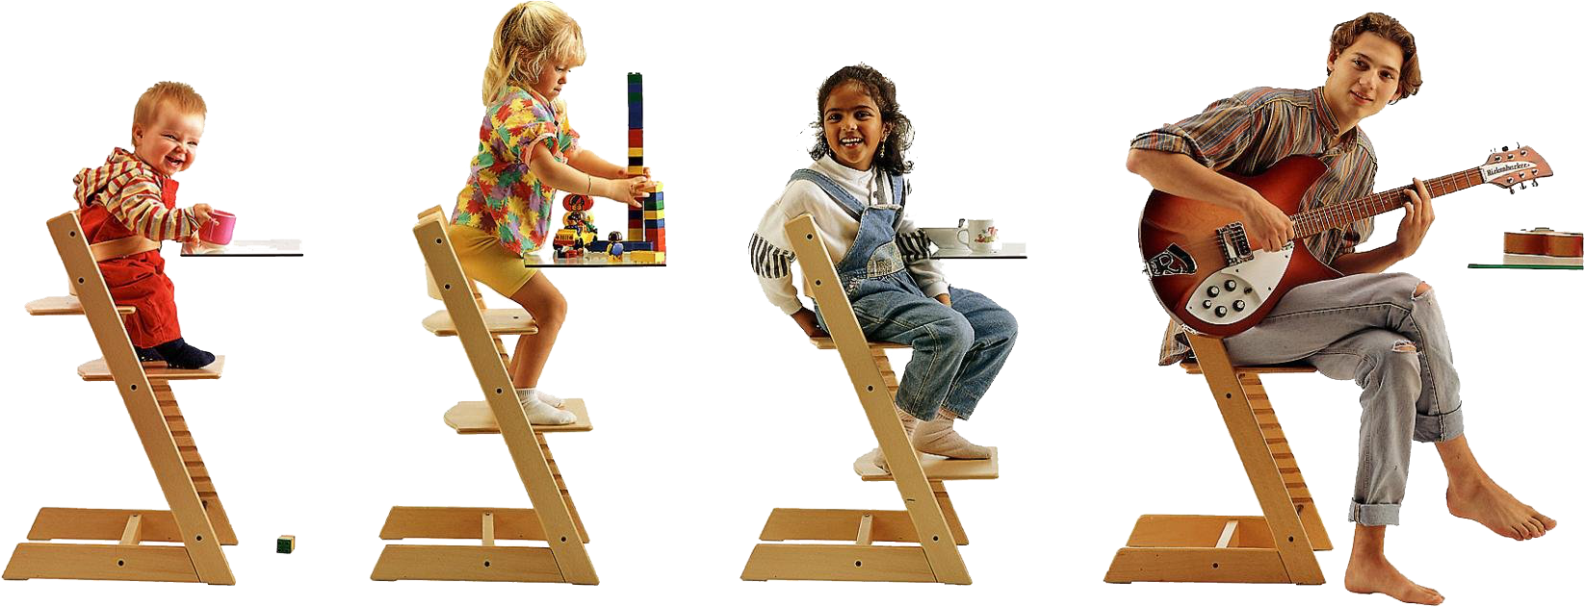
Kleuteronderwijs
Lager Onderwijs
Secundair Onderwijs
https://www.stokke.com/

Slide 7
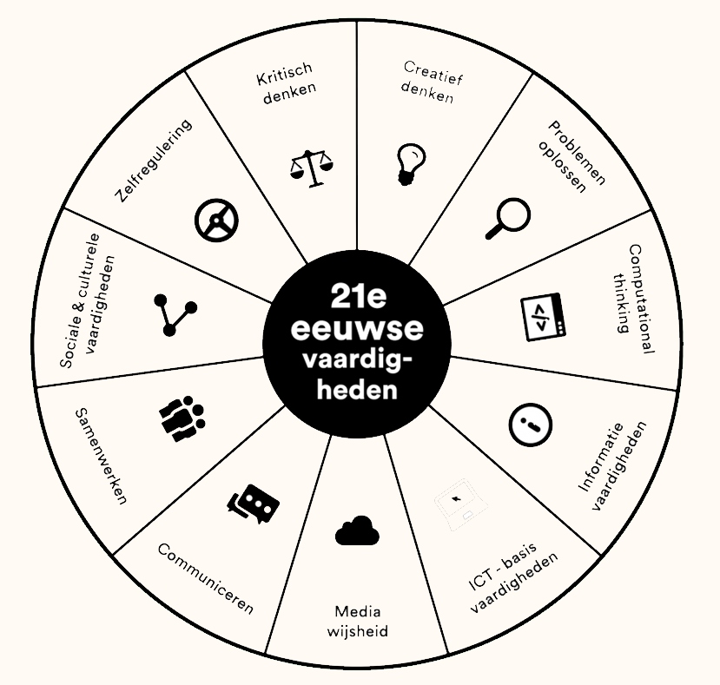

Slide 9
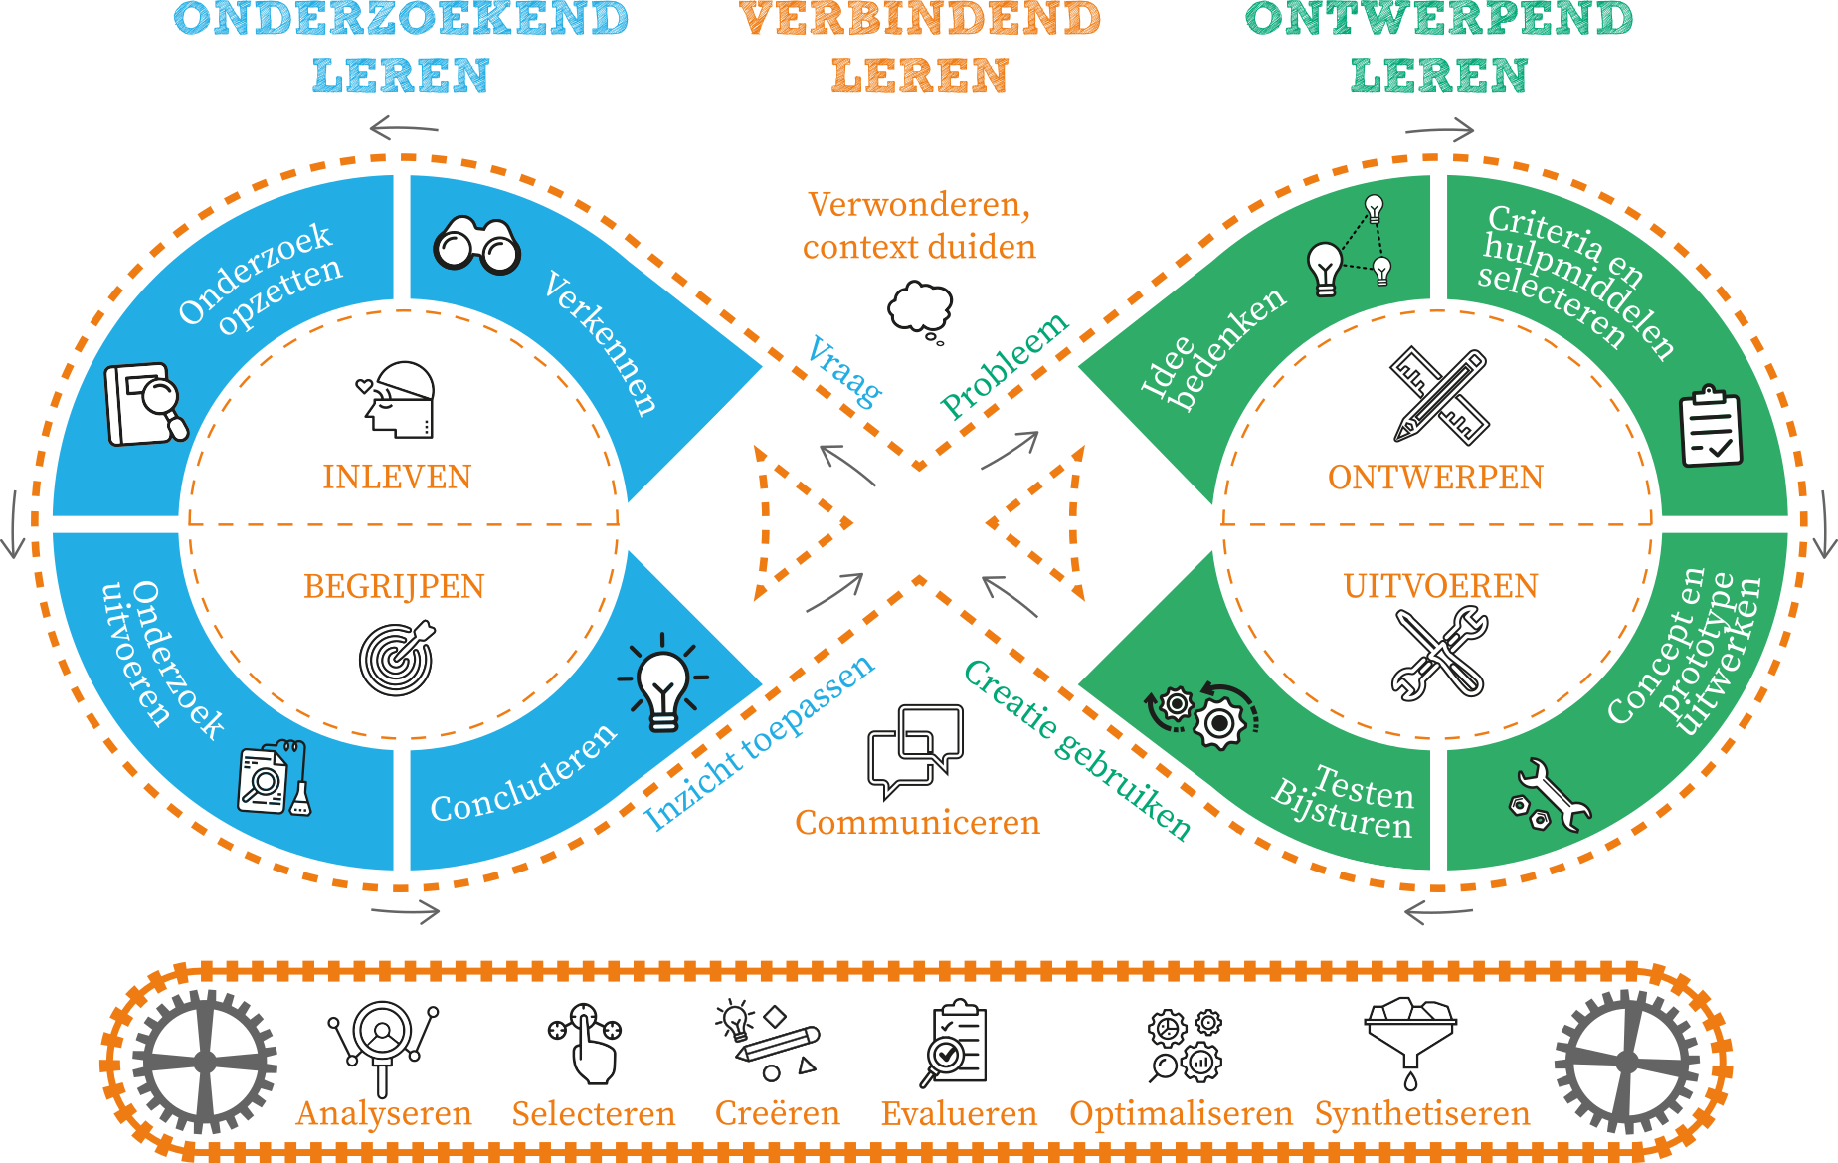
STEMOOV 2.0

Slide 10
STEMOOV 2.0

Slide 13
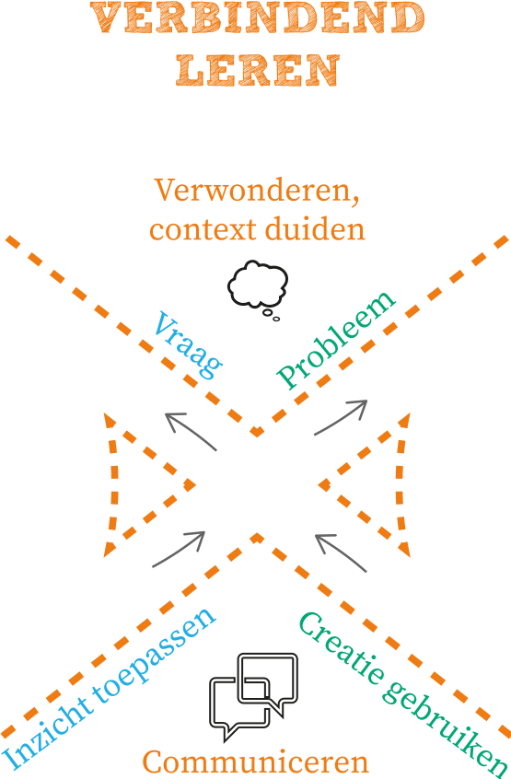

Slide 14
Kleuteronderwijs
Lager Onderwijs
Secundair Onderwijs
https://www.stokke.com/

Slide 15
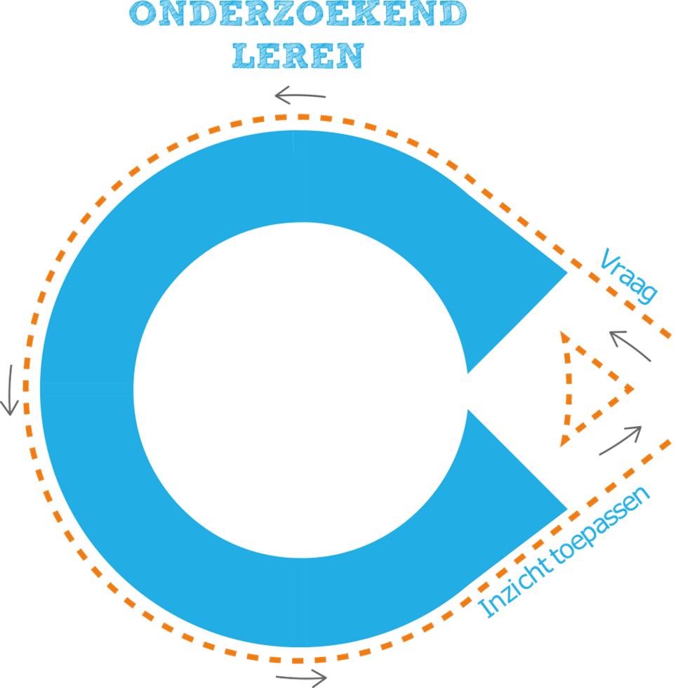
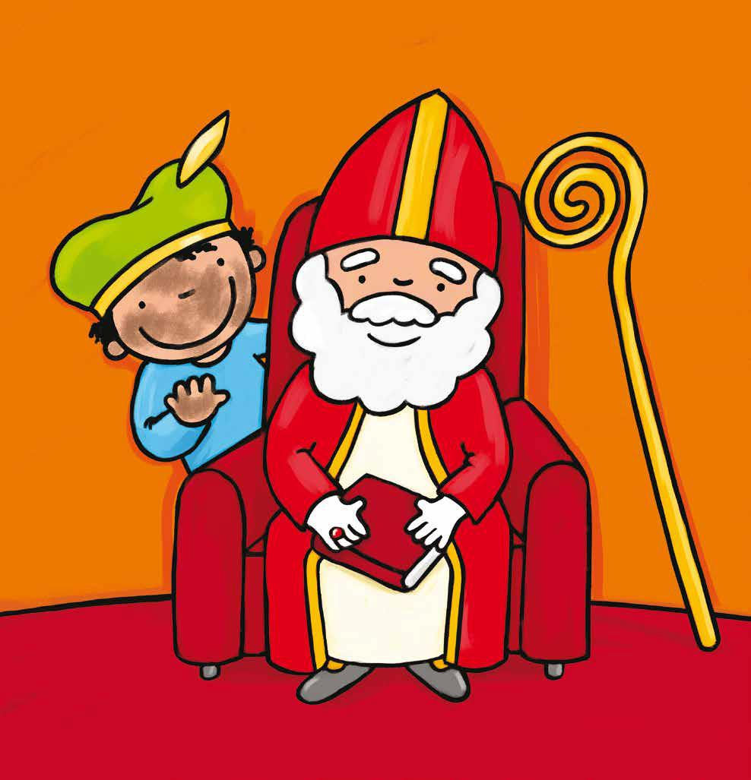
https://m.standaard.be/
Kleuteronderwijs

Slide 16
https://m.standaard.be/
Kleuteronderwijs

Slide 17
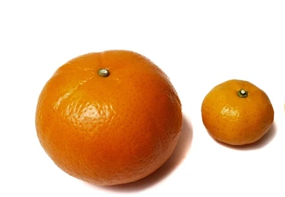
Kleuteronderwijs

Slide 18
https://dlpng.com/
Kleuteronderwijs

Slide 19
https://www.pinterest.com/pin/448530444122832578/
Kleuteronderwijs

Slide 20
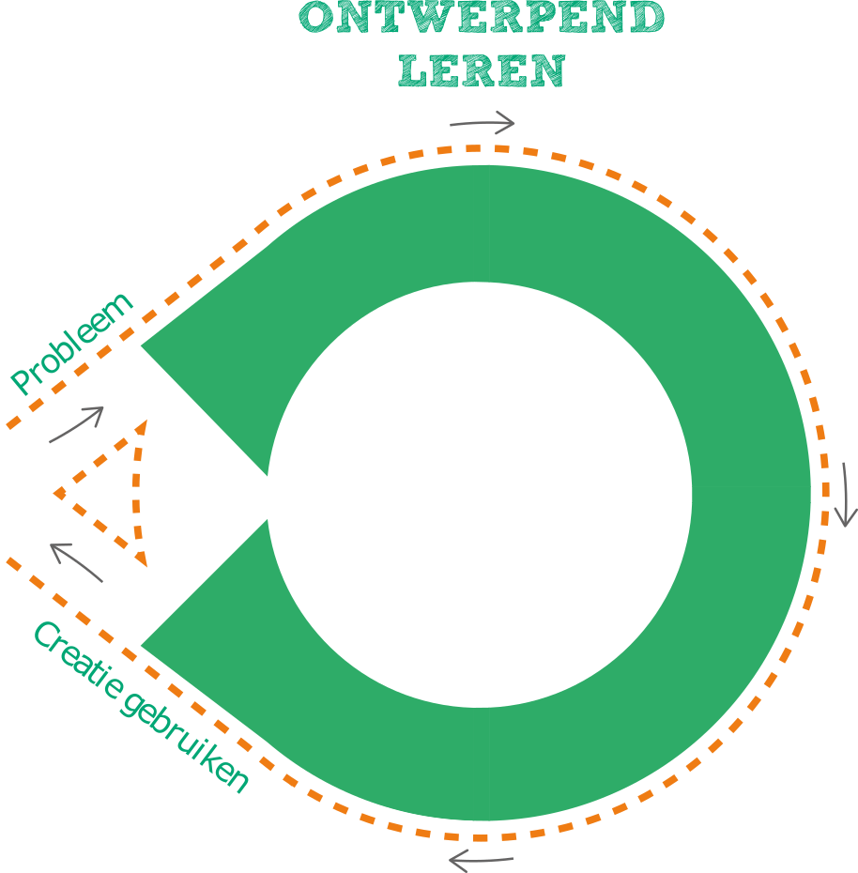
https://www.jufjanneke.nl/wordpress/allemaal-dozen/
Kleuteronderwijs

Slide 21
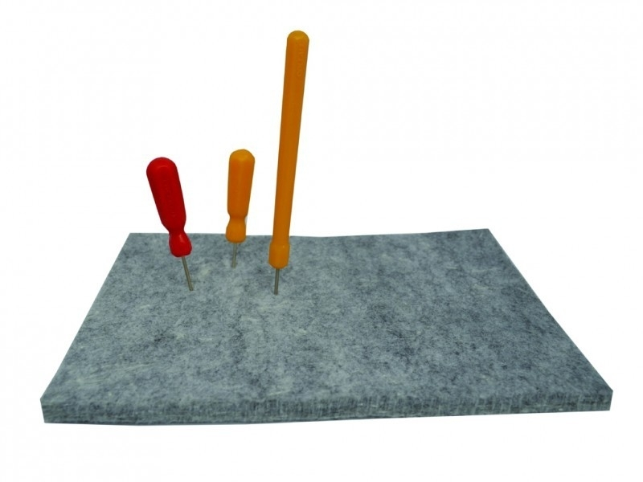
Kleuteronderwijs

Slide 22
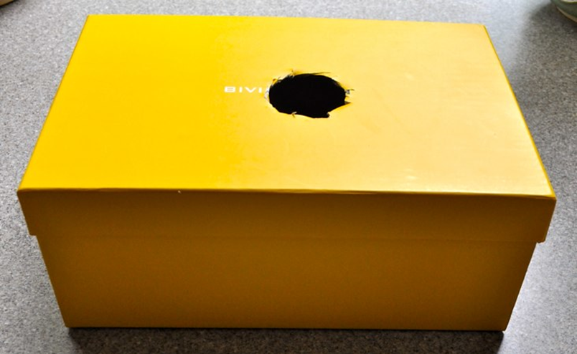
Kleuteronderwijs

Slide 23
Kleuteronderwijs

Slide 24
https://www.kaartje2go.be
Lager Onderwijs

Slide 25
Lager Onderwijs

Slide 26
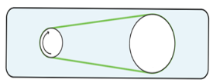
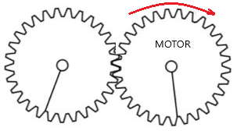
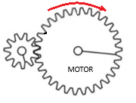
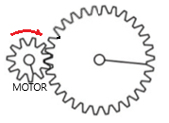
Riemoverbrenging
Tandwieloverbrenging
https://ontdektechniektalent.be/
Lager Onderwijs

Slide 27
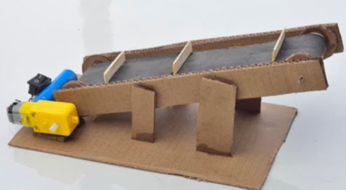
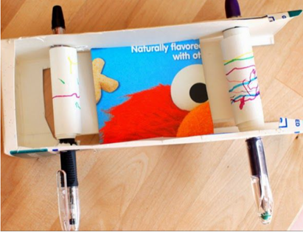
https://ontdektechniektalent.be/
Lager Onderwijs

Slide 28
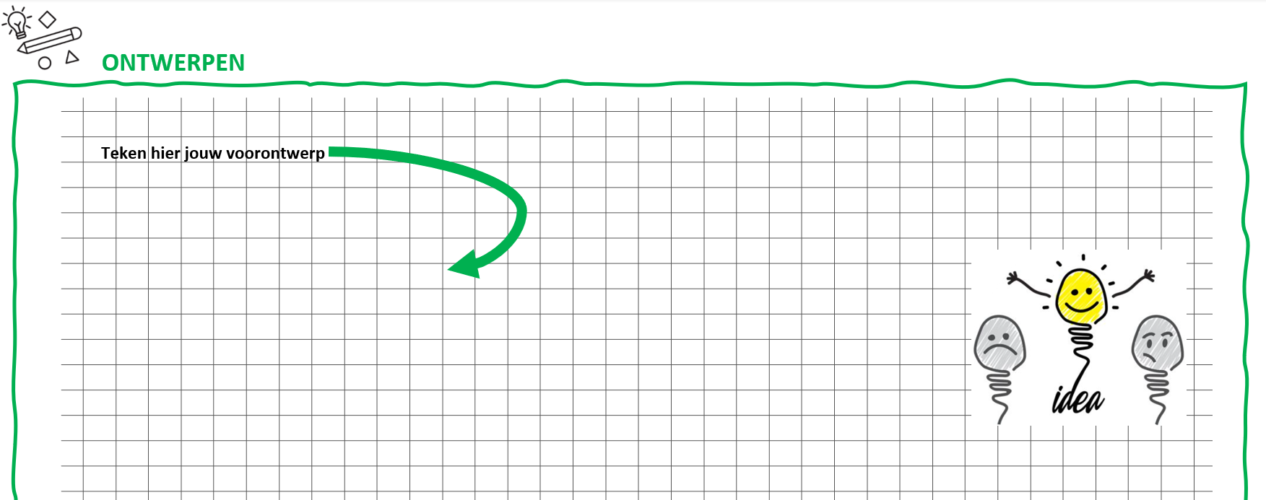
https://ontdektechniektalent.be/
Lager Onderwijs

Slide 29
https://ontdektechniektalent.be/
Lager Onderwijs

Slide 30
https://ontdektechniektalent.be/
Lager Onderwijs

Slide 31
https://ontdektechniektalent.be/
Lager Onderwijs

Slide 32
https://ontdektechniektalent.be/
Lager Onderwijs

Slide 33
Secundair Onderwijs

Slide 34
Secundair Onderwijs

Slide 35
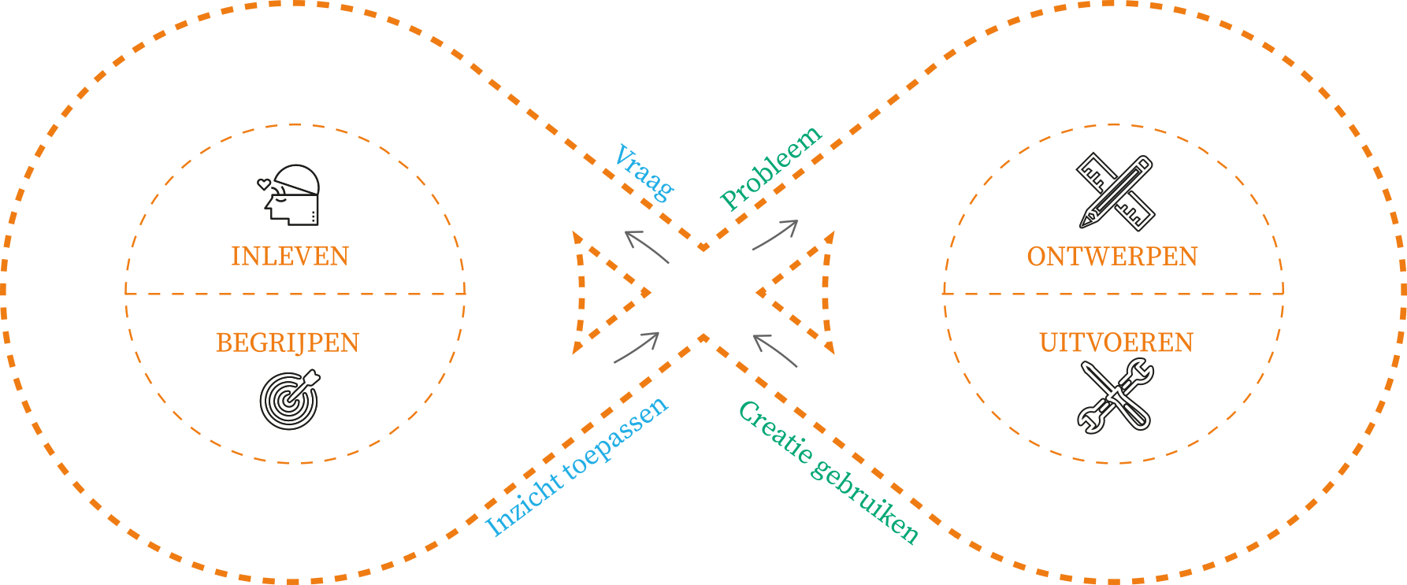
DESIGN THINKING
Secundair Onderwijs

Slide 36
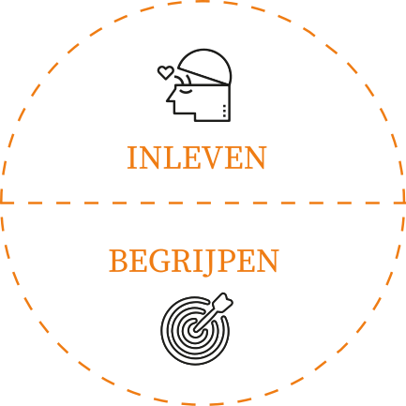
DESIGN THINKING
Secundair Onderwijs

Slide 37
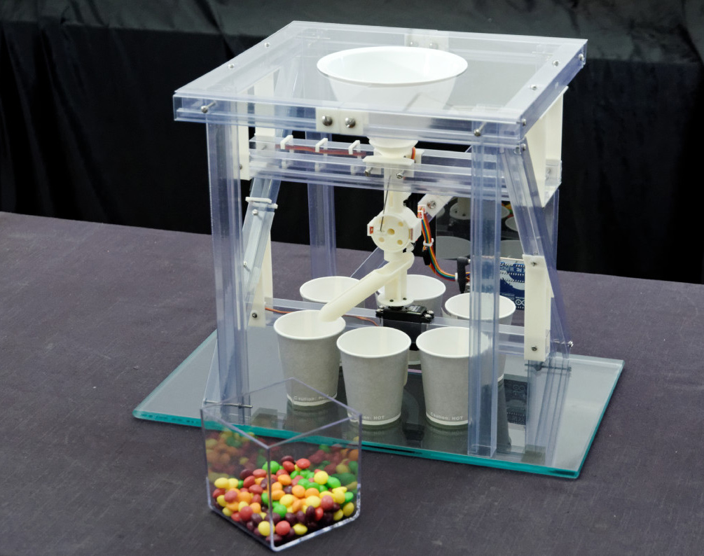
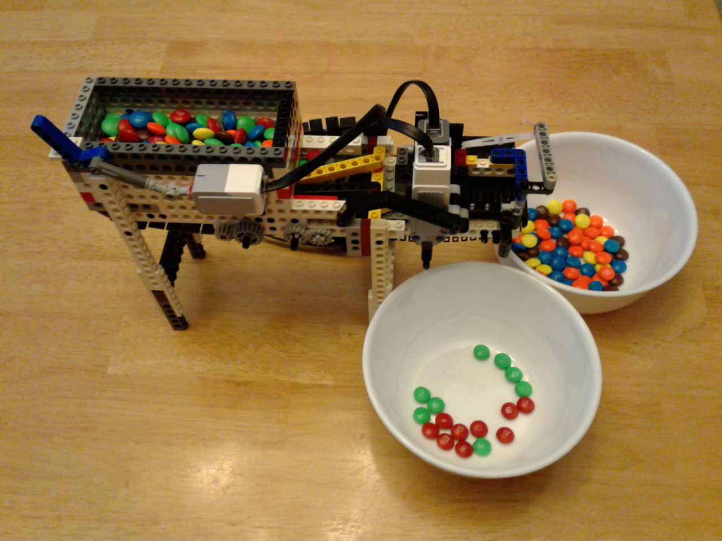
https://beta.ivc.no/wiki/index.php/Skittles_M&M%27s_Sorting_Machine
https://www.dexterindustries.com/projects/raspberry-pi-mm-color-sorter/
Secundair Onderwijs
https://www.youtube.com/watch?v=h0-NS3z-EXo

Slide 38
Secundair Onderwijs

Slide 39
https://www.computerhope.com/

Slide 40
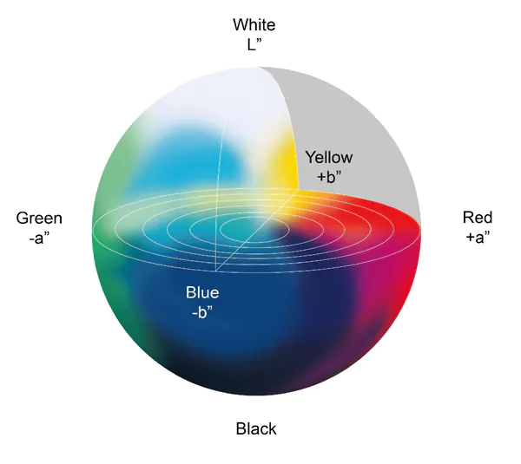
Interactie materie - licht
L*a*b* kleurenruimte
Meulebroeck, W., Thienpont, H., & Ottevaere, H. (2016). Photonics enhanced sensors for food monitoring: Part 1. IEEE Instrumentation & Measurement Magazine, 19(6), 35-45. https://doi.org/10.1109/MIM.2016.7777651
https://sensing.konicaminolta.asia/what-is-cie-1976-lab-color-space/
Secundair Onderwijs

Slide 41
Werking Spectrometer
https://www.avantes.com/
Secundair Onderwijs

Slide 42
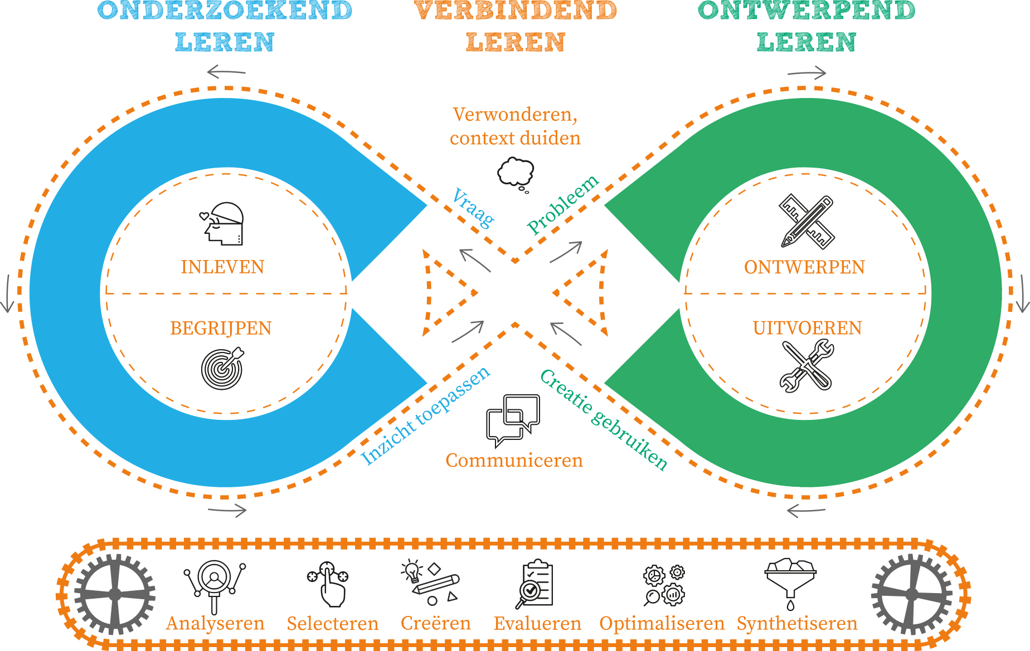
Secundair Onderwijs

Slide 43
Evaluatie
http://www.stemoov.be/

Slide 44
Hoger Onderwijs

Slide 45
Bedankt voor uw aandacht!
Vragen? katleen.denolf@uhasselt.be

Slide 46
INFOAVOND
AAN DE SLAG
Frank Petroci, Kathleen Heymans en Robin Swennen Pedagogische begeleidingsdiensten GO!, OVSG en KathOndVla

Slide 47
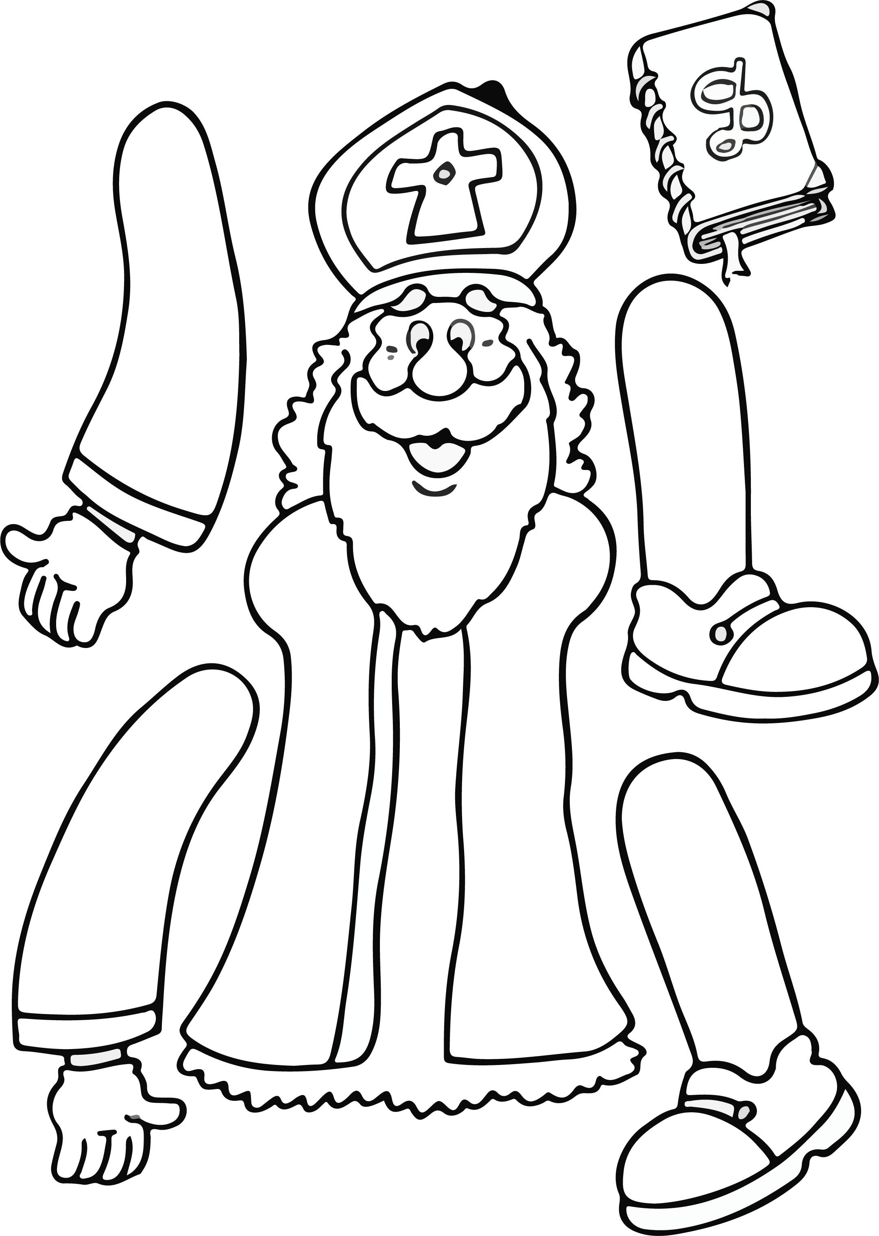
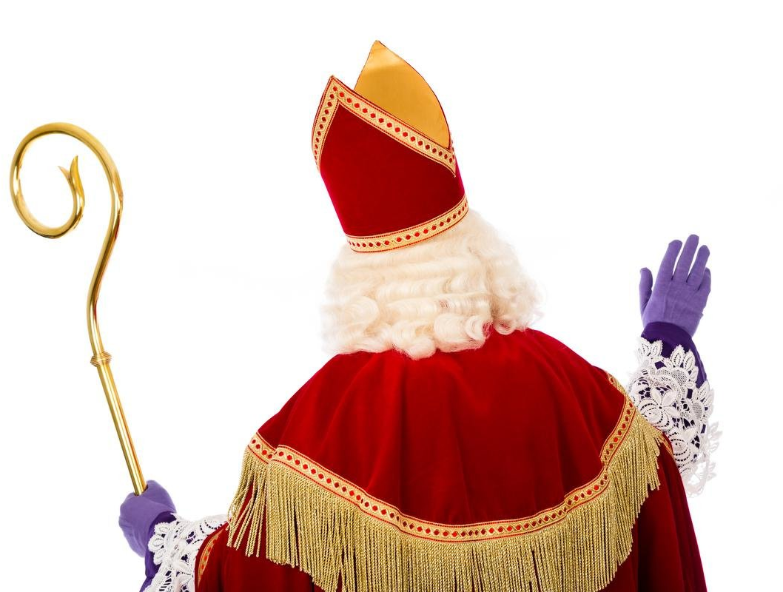
SINT EN PIETEN - ACTIVITEIT

Slide 48
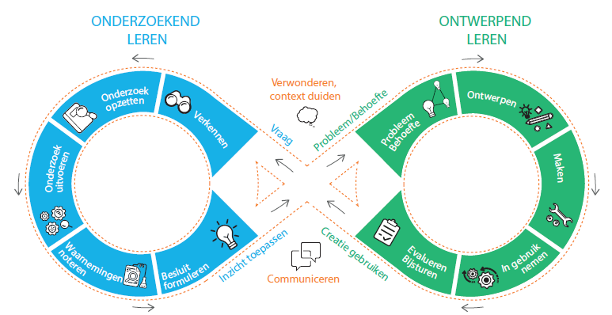
STEMOOV BASISONDERWIJS

Slide 49
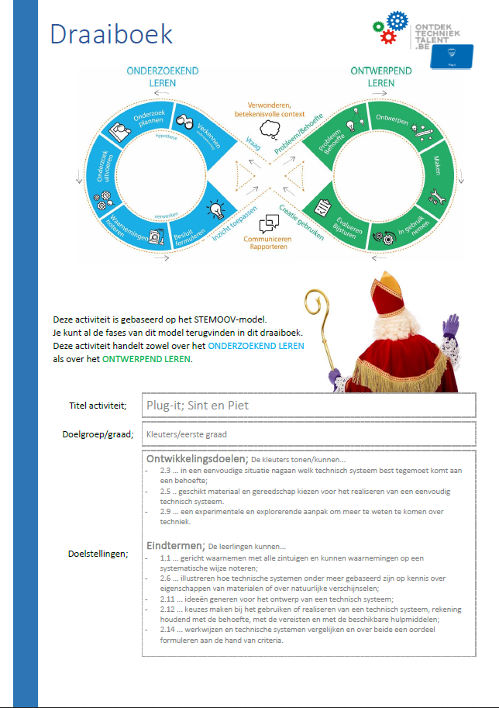
DRAAIBOEK

Slide 50
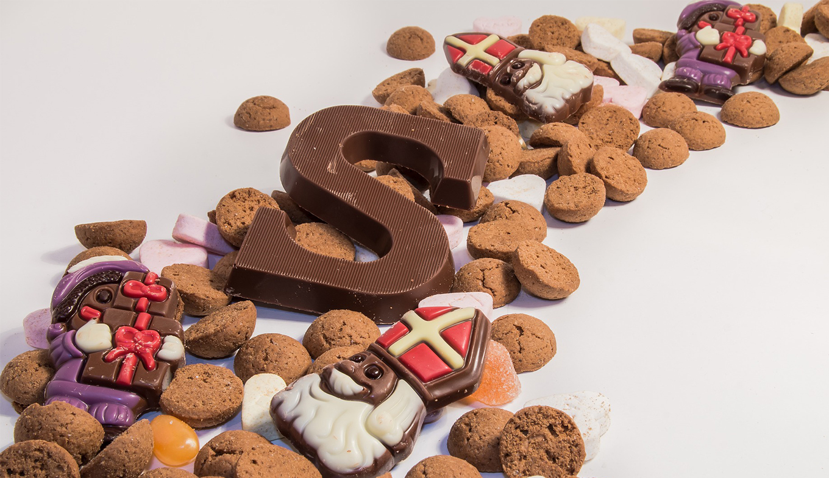
VERWONDEREN

Slide 51
PROBLEEM-BEHOEFTE

Slide 52
ONDERZOEKSFICHES

Slide 53
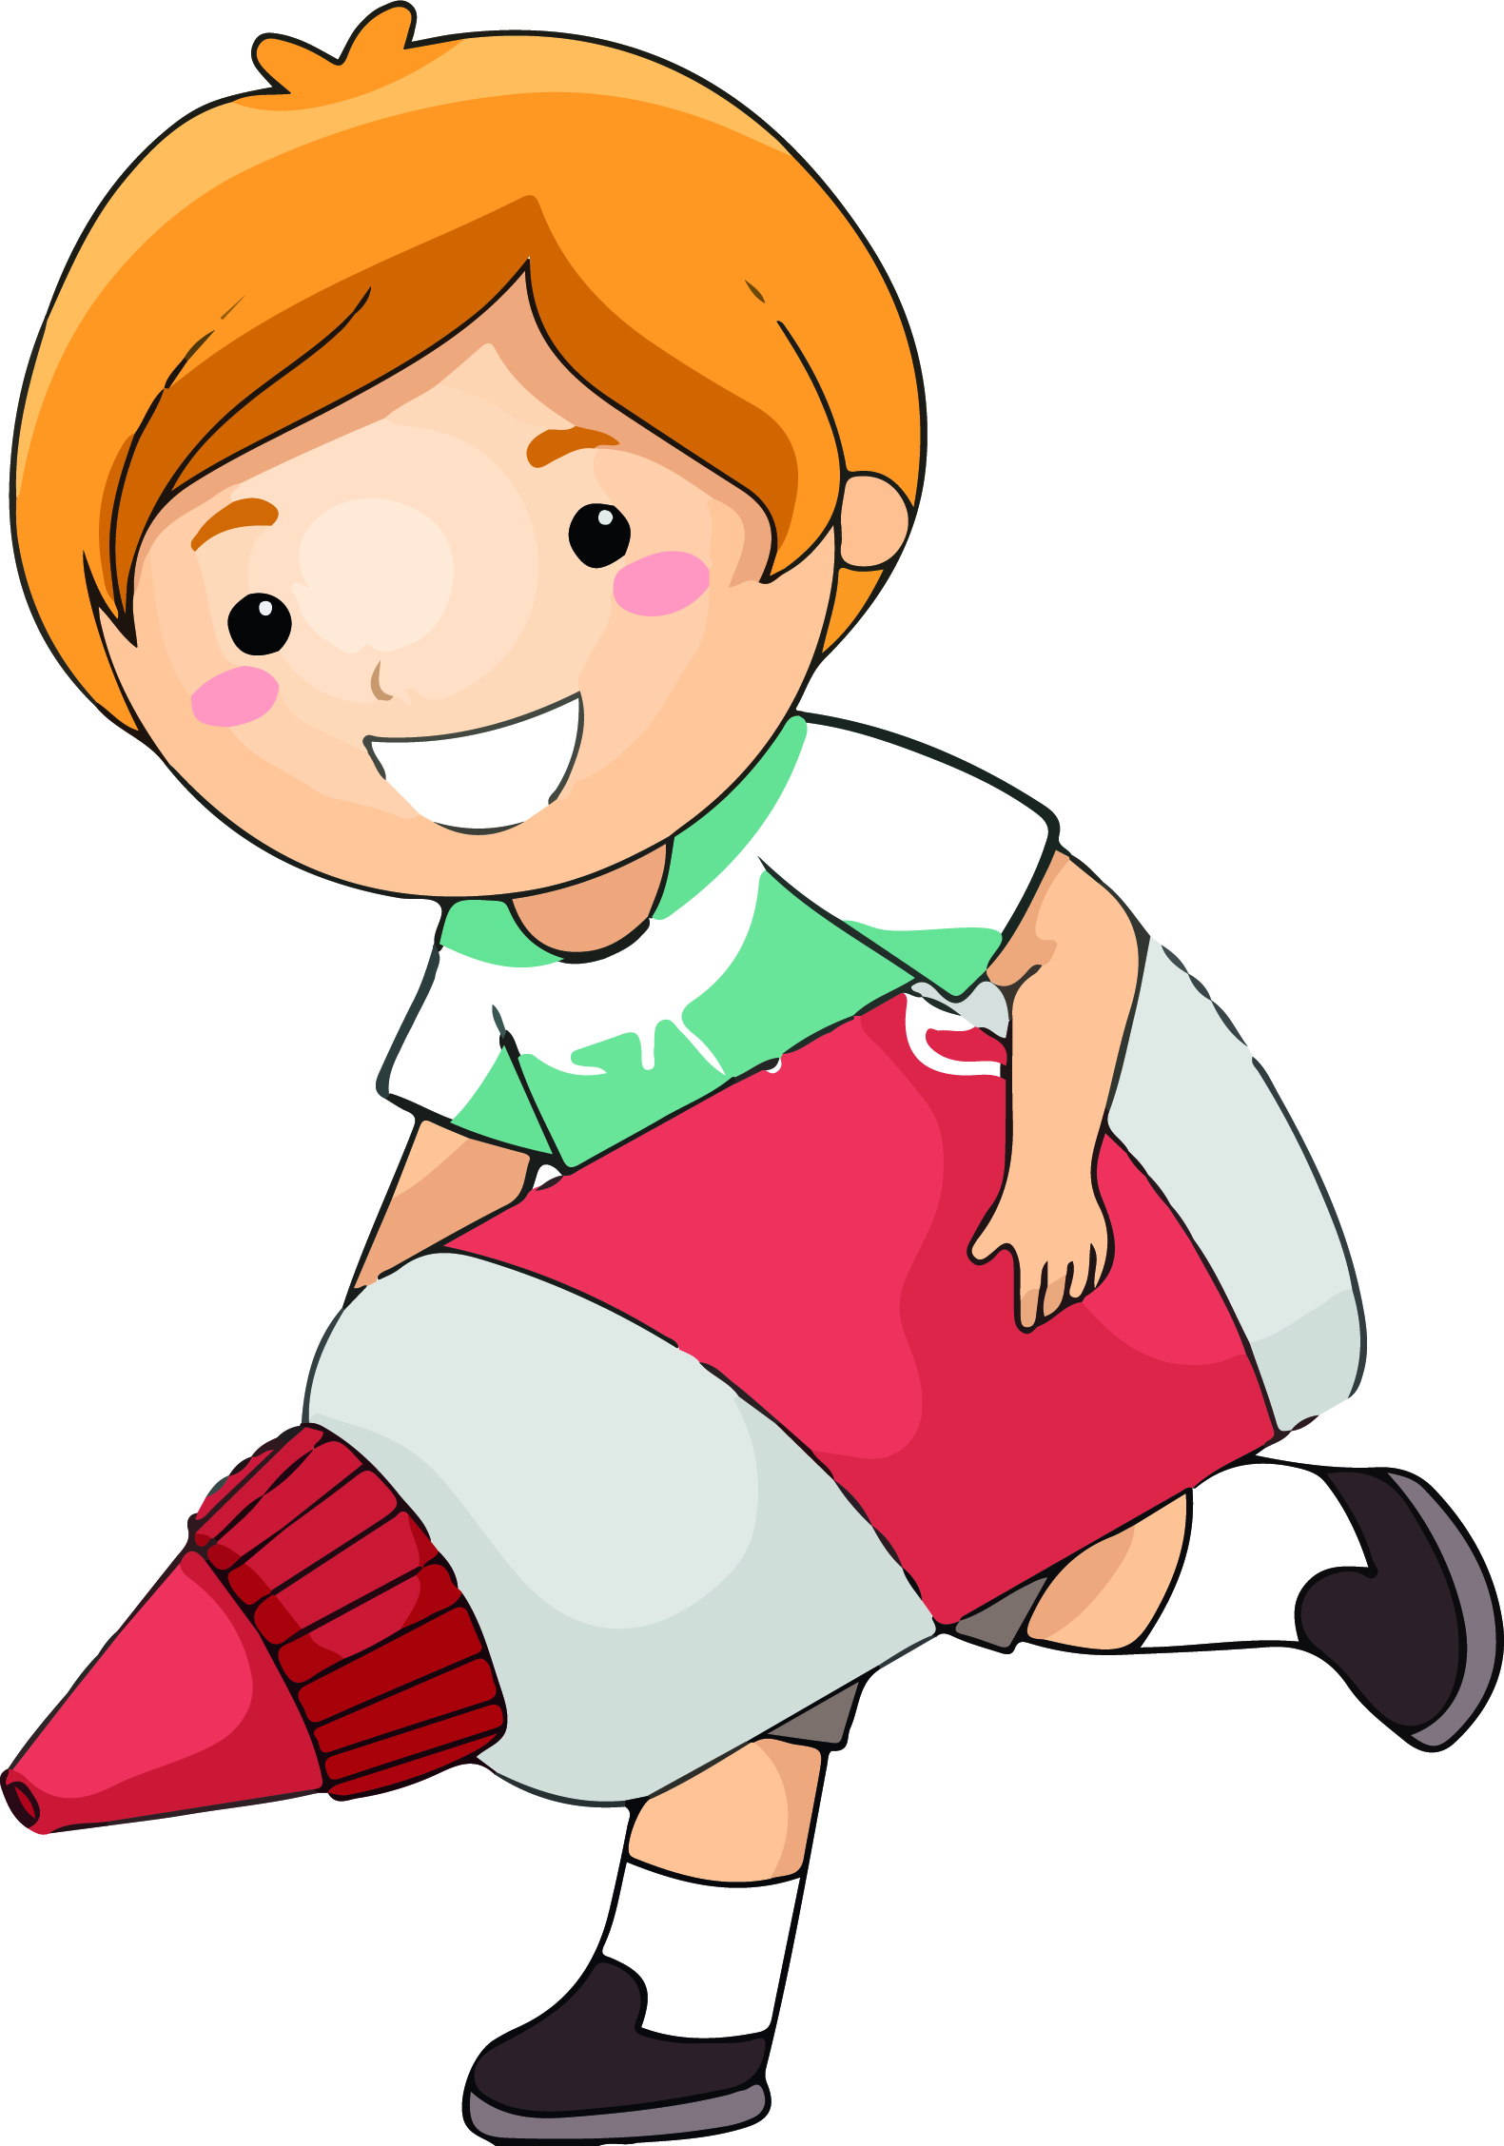
ONDERZOEKSFICHES

Slide 54
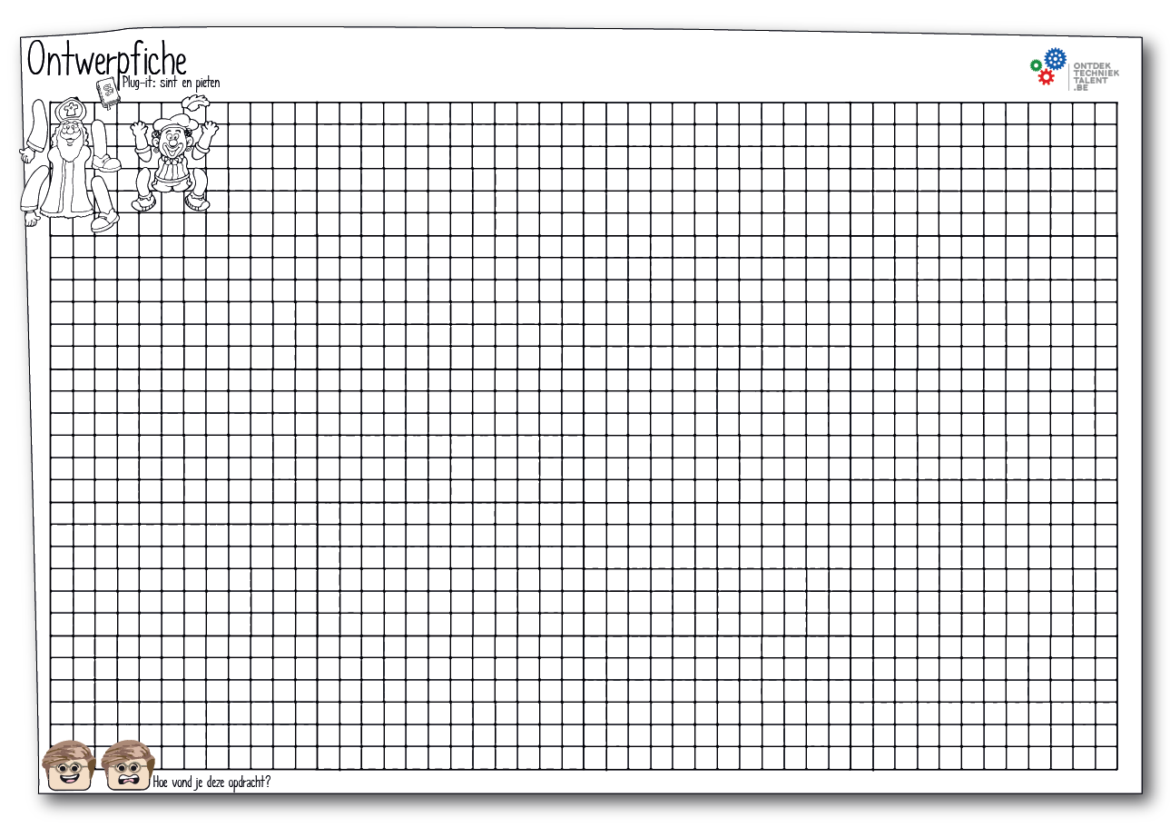
BESLUIT + ONTWERP

Slide 55
MAKEN
Volgens het ontwerp!

Slide 56
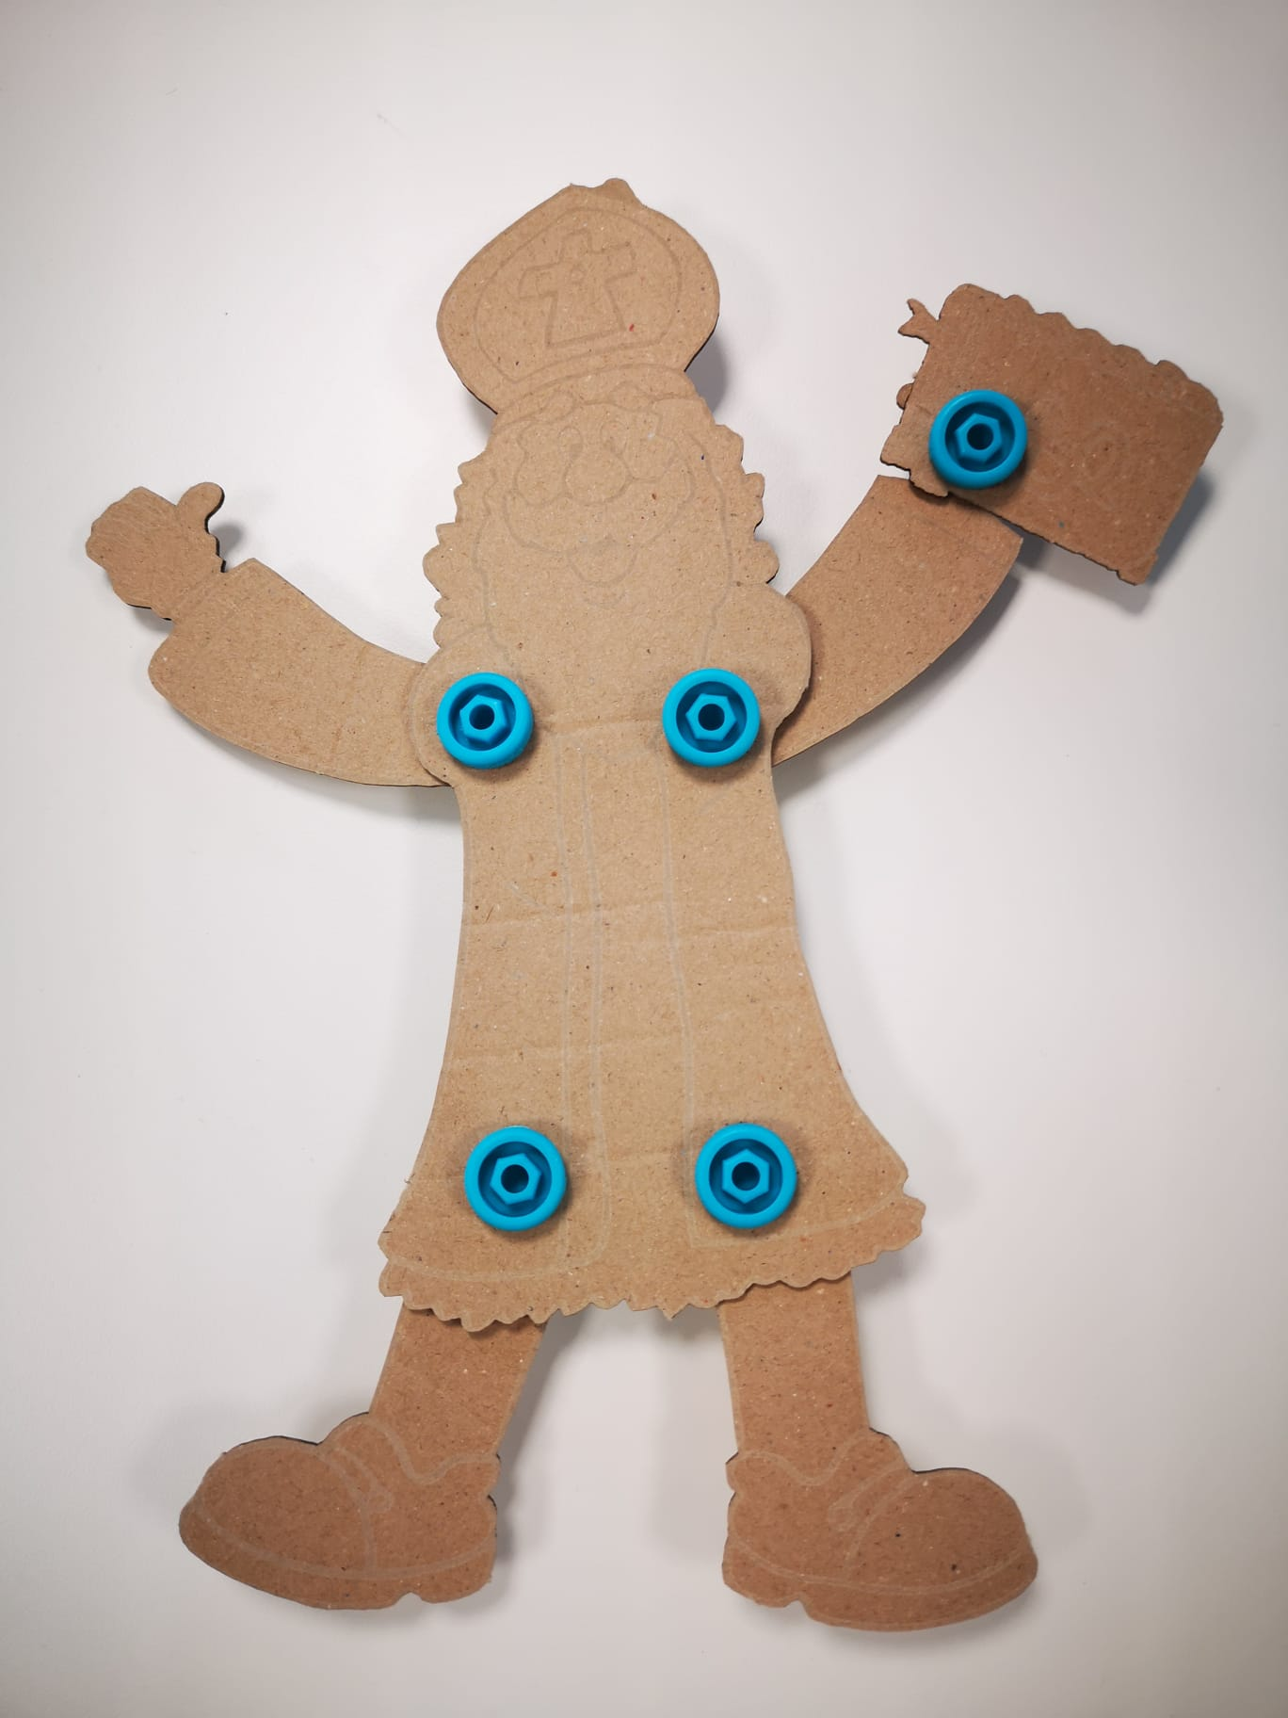
IN GEBRUIK NEMEN

Slide 57
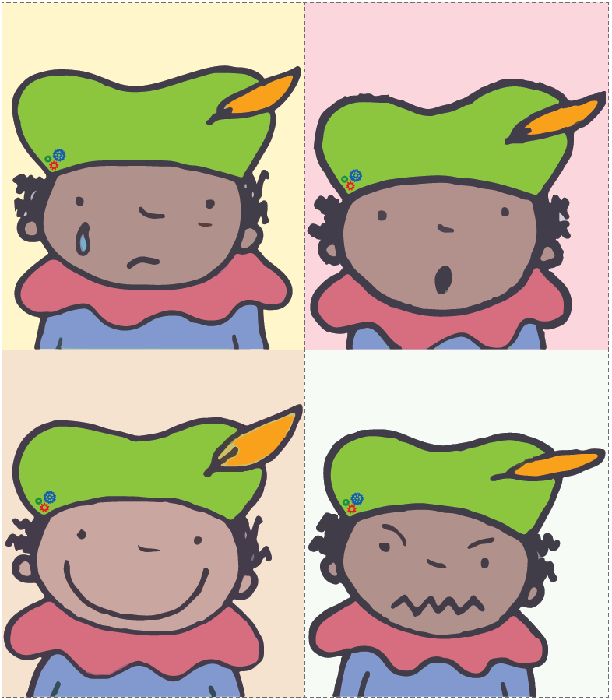
EVALUEREN - COMMUNICEREN

Slide 58
REFLECTIES ervaring
Het maakt de kinderen heel enthousiast !
Kinderen spelen graag met dozen en karton! Ze kunnen hun fantasie gebruiken via de materialen
ze oefenen om op een veilige manier met het materiaal om te gaan
Als niet technisch aangelegde leerkracht, Goed haalbaar!
mijn 3de kleuterklas stelt het materiaal al snel voor als oplossing om iets te “fixen” in de klas.‘
De leerlingen zijn geprikkeld, ze willen hierin nog beter worden!
Het materiaal van Plug-it is nu raadpleegbaar tijdens hun vrije werktijd.
Het was mooi om te zien hoe de kleuters konden samenwerken aan iets. Groot en klein, ze hielpen elkaar allemaal!
Ze oefenen om inzicht te krijgen in het bouwen van allerlei dingen.

Slide 59
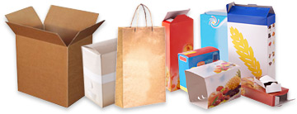
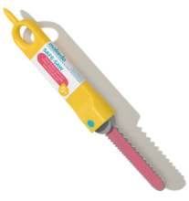
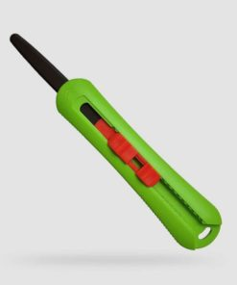
REFLECTIES materialen
Verschillende soorten karton
Zaagjes: groen/zwart
Notes:
MATERIALEN
verschillende soorten karton
Golfkarton, dubbele laag, doosjes van cornflackes,
2. zaagjes: groen (onder begeleiding: jonge kinderen, nadeel: oranje klepje) en zwart
3. prikkers en schroeven
4. gele en grijze schoevendraaiers

Slide 60
REFLECTIES materialen
Prikkers/schroevendraaier en schroeven
Gele en grijze schroevendraaiers
Notes:
MATERIALEN
1. verschillende soorten karton
2. zaagjes: groen (onder begeleiding: jonge kinderen, nadeel: oranje klepje) en zwart
3. prikkers en schroeven
3cm van de rand
Gele ring = prikker en schroevendraaier: handig in de hand voor jonge kleuters : differentiatie
4. gele en grijze schoevendraaiers inclusief prikker bij de gele schroevendraaier.

Slide 61
PROJECTVOORSTELLING
AANDACHTSPUNTEN
voorzie voldoende tijd om te experimenteren en de materialen te leren gebruiken
Coaching en ondersteuning tijdens de activiteit
Samenwerking
Veilig werken

Slide 62
PROJECTVOORSTELLING
KANSEN
motorische vaardigheden ontwikkelen
eigenschappen van materialen al doende ontdekken
via het stemoov model kan je de activiteit stemmig maken
creatief denken - probleemoplossend denken - samenwerken - communiceren

Slide 63
PROJECTVOORSTELLING
Website – inspiratiefiches – Plug it
www.ontdektechniektalent.be

Slide 64
WEBSITE

Slide 65
LOGIN

Slide 66
LEERLIJNEN 4.0

Slide 67
STEMOOV BASISONDERWIJS

Slide 68
LEERLIJNEN 4.0
Energie

Slide 69
LEERLIJNEN 4.0
Energie

Slide 70
LEERLIJNEN 4.0
Constructie

Slide 71
LEERLIJNEN 4.0
Constructie

Slide 72
LEERLIJNEN 4.0
Transport

Slide 73
LEERLIJNEN 4.0
Transport

Slide 74
LEERLIJNEN 4.0
Computationeel denken

Slide 75
LEERLIJNEN 4.0
Biochemie

Slide 76
VOORBEELD
Leerkrachtenbundel

Slide 77
VOORBEELD
Leerlingenbundel

Slide 78
VOORBEELD
Eventueel aanvullende onderzoeksfiche(s)

Slide 79
VOORBEELD
Eventueel aanvullende onderzoeksfiche(s)

Slide 80
VOORBEELD
Materialenlijst

Slide 81
VOORBEELD
Doelen/eindtermen

Slide 82
ONTDEKDOZEN KLEUTERS

Slide 83
ONTDEKDOZEN KLEUTERS

Slide 84
ONTDEKDOZEN KLEUTERS

Slide 85
STERK BASISONDERWIJS
STERK en KWALITEITSVOL ONDERWIJS ALS
BASIS VOOR DE TOEKOMST

